Slide 1




Exercice: Automatiser les rapports de ventes avec SQL
Problématique métier:
Une entreprise souhaite produire un rapport détaillant les ventes totales par produit pour le dernier trimestre.
Base de données:
Chinook Database
https://github.com/lerocha/chinook-database
GADEU MONTHE Vinette Marcy
1

Slide 2


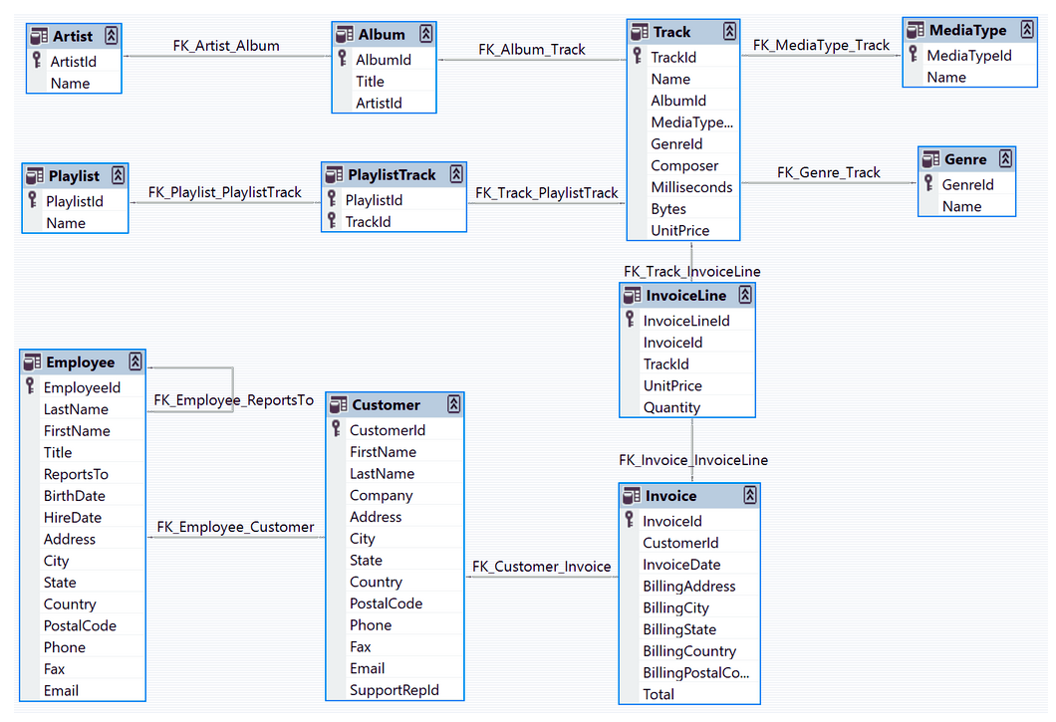
SCHÉMA RELATIONNEL
2
GADEU MONTHE Vinette Marcy

Slide 3

REQUÊTES DE BASE
3
GADEU MONTHE Vinette Marcy

Slide 4


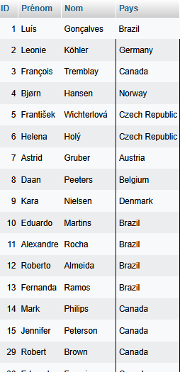
Question 1:
Clients non américains: Fournissez une requête affichant les clients (leurs noms complets, ID client et pays) qui ne sont pas aux États-Unis.
Résultat:
Requête:
SELECT CustomerId AS “ID”, FirstName AS “Prénom”, LastName AS “Nom”, Country AS “Pays”
FROM customer
WHERE Country != ”USA”
4
GADEU MONTHE Vinette Marcy

Slide 5

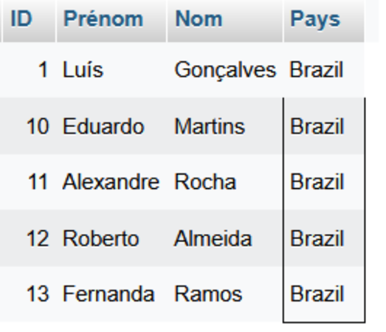
Question 2:
Clients brésiliens :
Fournissez une requête affichant uniquement
les Clients provenant du Brésil.
Résultat:
Requête:
SELECT CustomerId AS “ID”, FirstName AS “Prénom”, LastName AS “Nom”, Country AS “Pays”
FROM customer
WHERE Country = ”Brazil”
5
GADEU MONTHE Vinette Marcy

Slide 6
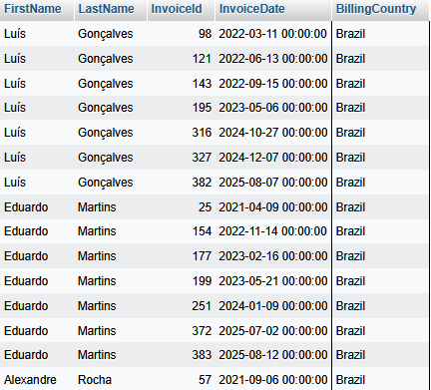
Question 3:
Factures des clients brésiliens:
Fournissez une requête affichant
les factures des clients qui sont du Brésil.
Le tableau résultant doit inclure le nom complet du client, l'ID de la
facture, la date de la facture et le pays de facturation.
Résultat:
Requête:
SELECT c.FirstName, c.LastName, i. InvoiceId, i. InvoiceDate,i.BillingCountry
FROM invoice AS i
INNER JOIN customer AS c ON i.CustomerId = c.CustomerId
WHERE i.BillingCountry = "Brazil";
6
GADEU MONTHE Vinette Marcy

Slide 7
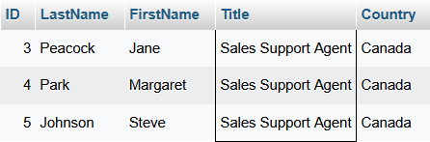
Question 4:
Agents de vente :
Fournissez une requête affichant uniquement
les employés qui sont des Agents de Vente
Résultat:
Requête:
SELECT EmployeeId AS "ID", LastName, FirstName, Title, Country
FROM employee
WHERE Title = “Sales Support Agent”
7
GADEU MONTHE Vinette Marcy

Slide 8
AGRÉGATIONS
ET
RELATIONS
8
GADEU MONTHE Vinette Marcy

Slide 9
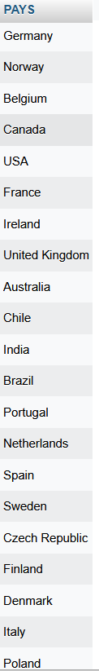
Question 5:
Pays uniques dans les factures: Fournissez une requête affichant
une liste unique des pays de facturation présents dans la table Invoice.
Résultat:
Requête:
SELECT DISTINCT BillingCountry AS "PAYS"
FROM invoice
9
GADEU MONTHE Vinette Marcy

Slide 10
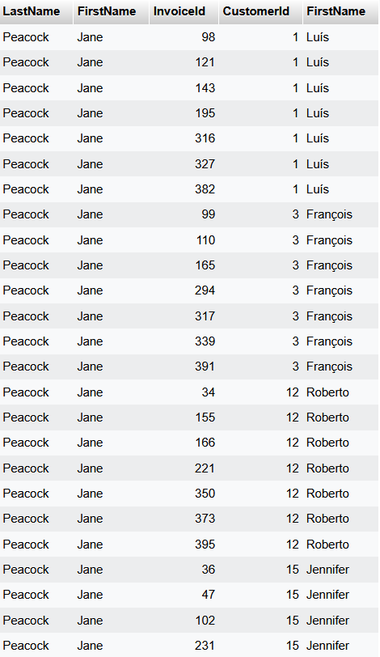
Question 6:
Factures par agent de vente :
Fournissez une requête affichant les factures associées à chaque agent de vente.
Le tableau résultant doit inclure le nom complet de l'agent de
vente.
Résultat:
Requête:
SELECT e.LastName, e. FirstName, i.InvoiceId, c. CustomerId, c. FirstName
FROM employee e
INNER JOIN customer c ON e. EmployeeId = c. SupportRepId
INNER JOIN invoice i ON c.CustomerId =i. CustomerId
10
GADEU MONTHE Vinette Marcy

Slide 11
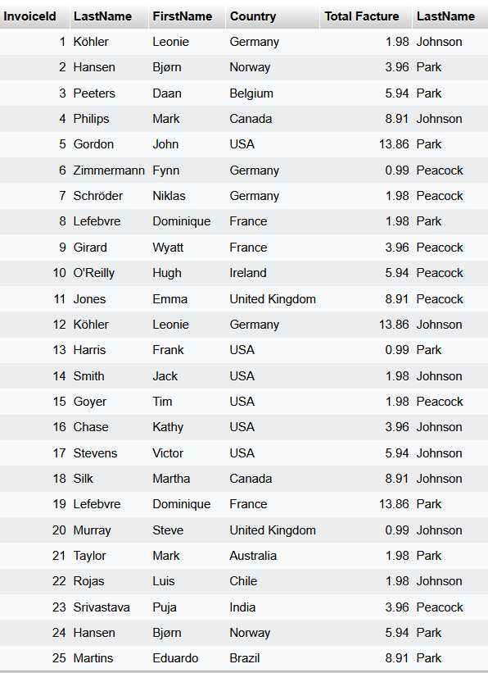
Question 7:
Détails des factures:
Fournissez une requête affichant le total de
chaque facture, le nom du client, le pays et le nom de l'agent de vente.
Résultat:
Requête:
SELECT i.InvoiceId, c.LastName, c. FirstName, c.Country, i.Total AS "Total Facture", e.LastName
FROM employee e
INNER JOIN customer c ON e. EmployeeId = c. SupportRepId
INNER JOIN invoice i ON c.CustomerId = i. CustomerId
ORDER BY i.InvoiceId
11
GADEU MONTHE Vinette Marcy

Slide 12
ANALYSE PAR ANNÉE ET LIGNES DE FACTURE
12
GADEU MONTHE Vinette Marcy

Slide 13
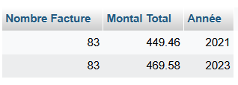
Question 8:
Ventes par année :
Combien de factures y a-t-il eu en 2021 et 2023 ? Quels sont les montants totaux des ventes pour chacune de ces années ?
Résultat:
Requête:
SELECT COUNT(InvoiceId) AS "Nombre Facture", SUM(i. Total) AS "Montant Total",YEAR(i.InvoiceDate) AS "Année"
FROM invoice i
WHERE YEAR (1. InvoiceDate) IN (2021,2023)
GROUP BY YEAR (i. InvoiceDate)
13
GADEU MONTHE Vinette Marcy

Slide 14

Question 9:
Articles pour une facture donnée :
Fournissez une requête
comptant le nombre d'articles (line items) pour l'ID de facture 37.
Résultat:
Requête:
SELECT i.InvoiceId, COUNT(il. InvoicelineId) AS "Nombre articles"
FROM invoice i
INNER JOIN invoiceline il ON i.InvoiceId = il. InvoiceId
WHERE i.InvoiceId = 37
GROUP BY i.InvoiceId
14
GADEU MONTHE Vinette Marcy

Slide 15
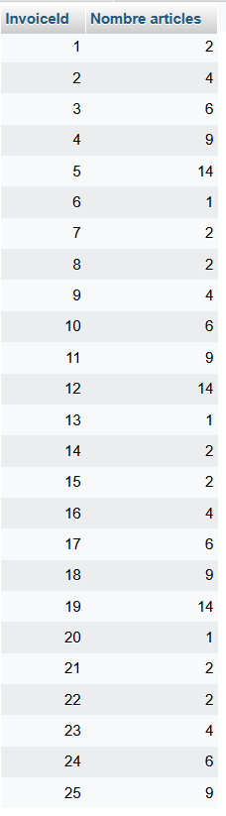
Question 10:
Articles par facture :
Fournissez une requête comptant le nombre
d'articles (line items) pour chaque facture.
Résultat:
Requête:
SELECT i.InvoiceId, COUNT(il. InvoicelineId) AS "Nombre articles"
FROM invoice i
INNER JOIN invoiceline il ON i.InvoiceId = il. InvoiceId
GROUP BY i.InvoiceId
15
GADEU MONTHE Vinette Marcy

Slide 16
DÉTAILS DES MORCEAUX
16
GADEU MONTHE Vinette Marcy

Slide 17
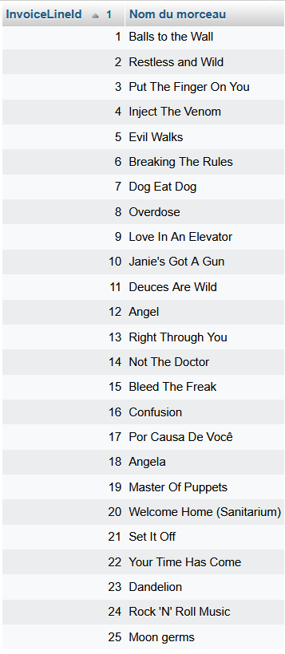
Question 11:
Nom des morceaux:
Fournissez une requête incluant le nom du
morceau pour chaque ligne de facture.
Résultat:
Requête:
SELECT i.InvoiceLineId, t.Name AS "Nom du morceau"
FROM invoiceline i
INNER JOIN track t ON i. TrackId =t. TrackId
ORDER BY i.InvoiceLineId
17
GADEU MONTHE Vinette Marcy

Slide 18
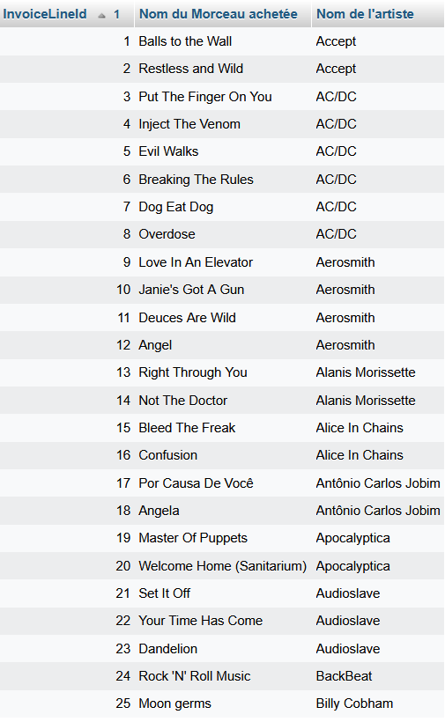
Question 12:
Résultat:
Morceaux et artistes :
Fournissez une requête incluant le nom du
morceau acheté ET le nom de l'artiste pour chaque ligne de facture.
Requête:
SELECT i.InvoiceLineId,t.Name AS "Nom du Morceau achetée", ar.Name AS "Nom de l'artiste"
FROM invoiceline i
INNER JOIN track t ON i.TrackId = t. TrackId
INNER JOIN album al ON t.AlbumId = al.AlbumId
INNER JOIN artist ar ON ar.ArtistId = al.ArtistId
ORDER BY i.InvoiceLineId
18
GADEU MONTHE Vinette Marcy

Slide 19
COMPTAGES ET REGROUPEMENTS
19
GADEU MONTHE Vinette Marcy

Slide 20
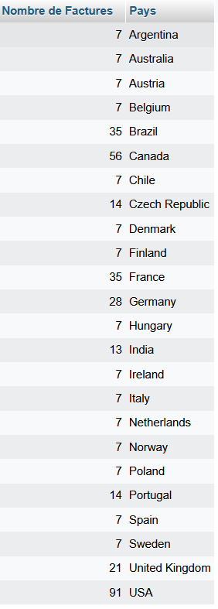
Question 13:
Nombre de factures par pays :
Fournissez une requête affichant
le nombre de factures par pays.
Résultat:
Requête:
SELECT COUNT(InvoiceId) AS "Nombre de Factures", BillingCountry AS "Pays"
FROM invoice
GROUP BY BillingCountry
20
GADEU MONTHE Vinette Marcy
GADEU MONTHE Vinette Marcy

Slide 21
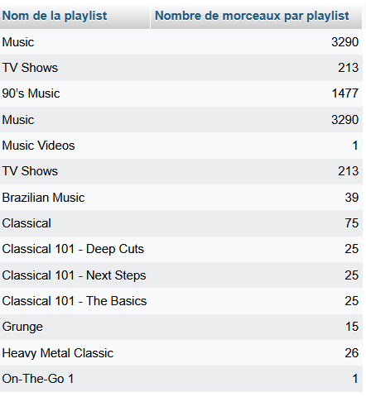
Question 14:
Nombre de morceaux par playlist :
Fournissez une requête
affichant le nombre total de morceaux dans chaque playlist.
Le nom de la playlist doit être inclus dans le tableau résultant.
Résultat:
Requête:
SELECT p.Name AS "Nom de la playlist", count(t.TrackId)
AS "Nombre de morceaux par playlist"
FROM track t
INNER JOIN playlisttrack pt ON t.TrackId = pt. TrackId
INNER JOIN playlist p ON pt.PlaylistId = p. PlaylistId
GROUP BY p.PlaylistId
21
GADEU MONTHE Vinette Marcy

Slide 22
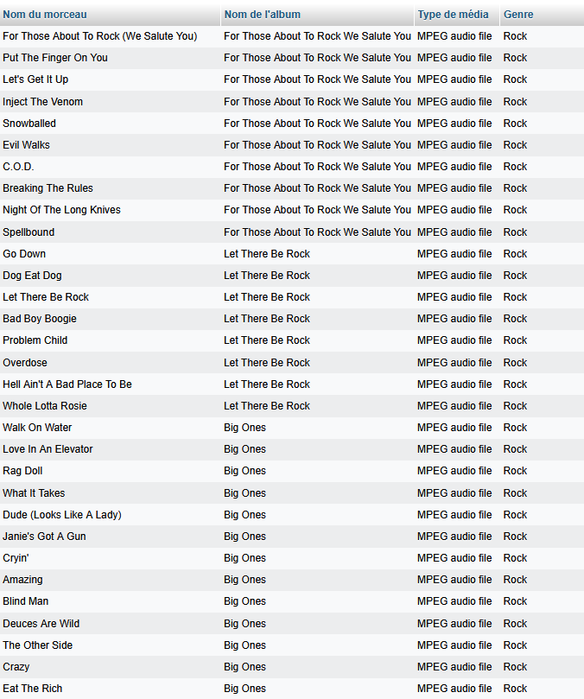
Question 15:
Liste des morceaux :
Fournissez une requête affichant tous les
morceaux (Tracks), mais sans afficher les IDs.
Le tableau résultant doit inclure le nom de l'album, le type de média
et le genre.
Résultat:
Requête:
SELECT t.Name AS "Nom du morceau", a.Title AS "Nom de l'album" m.Name AS "Type de média", g.Name AS "Genre"
FROM track t
INNER JOIN album a ON t.AlbumId = a.AlbumId
INNER JOIN genre g ON t.GenreId = g.GenreId
INNER JOIN mediatype m ON t.MediaTypeId = m.MediaTypeId
22
GADEU MONTHE Vinette Marcy

Slide 23
ANALYSE DES VENTES
23
GADEU MONTHE Vinette Marcy

Slide 24
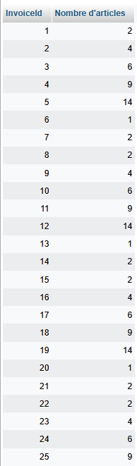
Résultat:
Question 16:
Factures et articles :
Fournissez une requête affichant toutes les
factures, avec le nombre d'articles par facture.
Requête:
SELECT i.InvoiceId, COUNT(il. InvoiceLineId) as "Nombre d'articles"
FROM invoice i
INNER JOIN invoiceline il ON i.InvoiceId = il.InvoiceId
GROUP BY i.InvoiceId
24
GADEU MONTHE Vinette Marcy

Slide 25
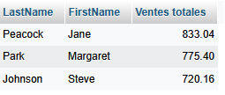
Question 17:
Ventes par agent de vente: Fournissez une requête affichant les
ventes totales réalisées par chaque agent de vente.
Résultat:
Requête:
SELECT e.LastName, e.FirstName, SUM(i.Total) AS "Ventes totales"
FROM employee e
INNER JOIN customer c ON e. EmployeeId = c. SupportRepId
INNER JOIN invoice i ON c.CustomerId = i.CustomerId
GROUP BY e.EmployeeId
25
GADEU MONTHE Vinette Marcy

Slide 26

Question 18:
Meilleur agent de 2021: Quel agent de vente a réalisé le plus de
ventes en 2021?
Résultat:
Requête:
SELECT e.LastName, e.FirstName, SUM(i. Total) AS "Ventes totales"
FROM employee e
INNER JOIN customer c ON e. EmployeeId = c. SupportRepId
INNER JOIN invoice i ON c.CustomerId = i.CustomerId
WHERE YEAR (i.InvoiceDate) = 2021
GROUP BY e.EmployeeId
ORDER BY SUM(i.Total) DESC
LIMIT 1
26
GADEU MONTHE Vinette Marcy

Slide 27

Question 19:
Meilleur agent de 2023: Quel agent de vente a réalisé le plus de
ventes en 2023?
Résultat:
Requête:
SELECT e.LastName, e.FirstName, SUM(i. Total) AS "Ventes totales"
FROM employee e
INNER JOIN customer c ON e. EmployeeId = c. SupportRepId
INNER JOIN invoice i ON c.CustomerId = i.CustomerId
WHERE YEAR (i.InvoiceDate) = 2023
GROUP BY e.EmployeeId
ORDER BY SUM(i.Total) DESC
LIMIT 1
27
GADEU MONTHE Vinette Marcy

Slide 28

Question 20:
Meilleur agent global:
Quel agent de vente a réalisé le plus de ventes en tout ?
Résultat:
Requête:
SELECT e.LastName, e.FirstName, SUM(i. Total) AS "Ventes totales"
FROM employee e
INNER JOIN customer c ON e. EmployeeId = c. SupportRepId
INNER JOIN invoice i ON c.CustomerId = i.CustomerId
GROUP BY e.EmployeeId
ORDER BY SUM(i.Total) DESC
LIMIT 1
28
GADEU MONTHE Vinette Marcy

Slide 29
ANALYSE DES CLIENTS ET DES PAYS
29
GADEU MONTHE Vinette Marcy

Slide 30
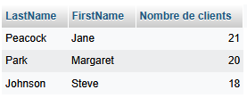
Question 21:
Clients par agent de vente: Fournissez une requête affichant le nombre de clients attribués à chaque agent de vente.
Résultat:
Requête:
SELECT e.LastName, e.FirstName, COUNT(c.CustomerId) AS "Nombre de clients"
FROM employee e
INNER JOIN customer c ON e. EmployeeId = c. SupportRepId
GROUP BY e.EmployeeId
ORDER BY e.EmployeeId
30
GADEU MONTHE Vinette Marcy

Slide 31
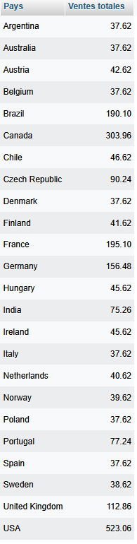
Question 22:
Ventes totales par pays:
Fournissez une requête affichant les ventes totales par pays.
Quel pays a dépensé le plus ?
Résultat:
Requête:
SELECT BillingCountry AS "Pays", SUM(Total) AS "Ventes totales"
FROM invoice
GROUP BY BillingCountry
31
GADEU MONTHE Vinette Marcy

Slide 32
ANALYSE DES MORCEAUX ET DES ARTISTES
32
GADEU MONTHE Vinette Marcy

Slide 33
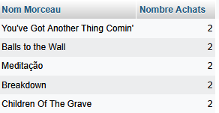
Question 23:
Top 5 des morceaux les plus achetés:
Fournissez une requête
affichant les 5 morceaux les plus achetés en tout.
Résultat:
Requête:
SELECT t.Name AS "Nom Morceau", COUNT (i1.InvoiceLineId)
AS "Nombre Achats"
FROM invoiceline il
INNER JOIN track t ON il.TrackId =t. TrackId
GROUP BY t.TrackId, t.Name
ORDER BY COUNT(il. InvoiceLineId) DESC
LIMIT 5;
33
GADEU MONTHE Vinette Marcy

Slide 34
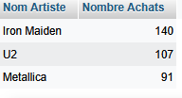
Question 24:
Top 3 des artistes les plus vendus:
Fournissez une requête
affichant les 3 artistes les plus vendus.
Résultat:
Requête:
SELECT ar.Name AS "Nom Artiste", COUNT(il. InvoiceLineId) AS "Nombre Achats" FROM invoiceline il
INNER JOIN track t ON il. TrackId = t.TrackId
INNER JOIN album al ON t.AlbumId = al.AlbumId
INNER JOIN artist ar ON al.ArtistId = ar.ArtistId
GROUP BY ar.Artistid, ar.Name
ORDER BY COUNT(il. InvoiceLineId) DESC
LIMIT 3;
34
GADEU MONTHE Vinette Marcy

Slide 35

Question 25:
Type de média le plus acheté: Fournissez une requête affichant
le type de média le plus acheté.
Résultat:
Requête:
SELECT m.Name AS "Nom Média", COUNT(i1. InvoiceLineId) AS "Nombre Achats" FROM invoiceline il
INNER JOIN track t ON il. TrackId = t.TrackId
INNER JOIN mediatype m ON t.MediaTypeId = m.MediaTypeId
GROUP BY m.MediaTypeId, m. Name
ORDER BY COUNT(il. InvoicelineId) DESC
LIMIT 1;
35
GADEU MONTHE Vinette Marcy

Slide 36
MERCI
36

